Slide 1
外卖点餐系统设计与实现
团队成员：莫朝辉、何济谦、王佳伟、袁少雄、黄浩峰
指导教师：李晶、李小峰、陈寿旺

Slide 2
CONTENTS
01
项目背景
目录
02
需求分析
03
流程实现
04
技术实现
05
项目展望

Slide 3
01
项目背景

Slide 4
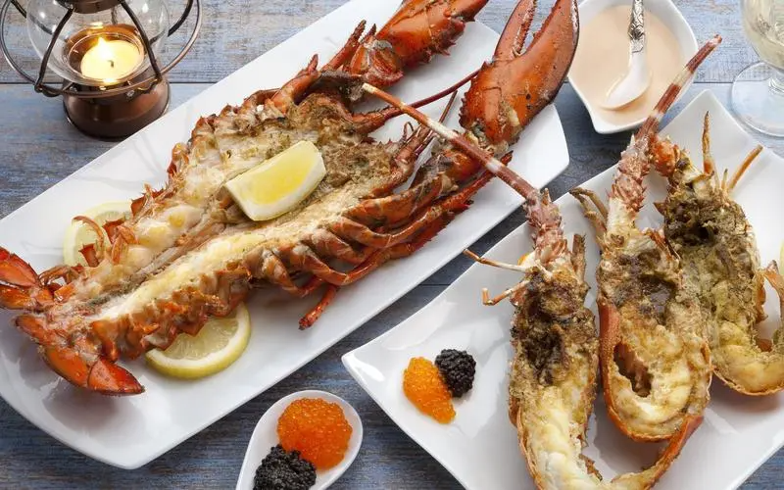
项目背景
随着现代移动电子支付和线上购物的流行，餐饮店为了适应现代经济发展模式，融入互联网发展，线上经营模式应运而生。
天天外卖点餐系统可以为餐饮店的经营管理方式改革提供切实可行的方案。

Slide 5
02
项目需求

Slide 6
项目需求
商家端
主要用户为商家，提供餐品以及人员和订单的管理
A
主要用户为顾客，提供选择餐品以及下单服务
客户端
B
添加标题
C
Notes:
在外卖点餐系统中，我们有两个关键角色：商家和客户。
首先是商家端。商家端是提供服务和接受订单的平台。商家可以使用商家端登录系统，并在其中创建并管理自己的菜单。他们可以添加菜品、设置价格、描述特色等等。商家还可以更新菜单，调整上架菜单等操作
其次是客户端。在微信小程序中可以浏览菜单。搜索或浏览菜品，查看详细信息，并选择自己喜欢的菜品加入购物车。在购物车中，客户可以查看已选择的菜品、调整数量或删除菜品。客户可以下单并提交订单，并提供的联系信息和送餐地址。客户可以随时在客户端中查看订单状态，并在送餐到达后进行评价和反馈。

Slide 7
商家端
订单管理
套餐管理
01
02
菜品管理
分类管理
03
04
员工管理
数据统计
05
06
Notes:
商家端，包括订单管理、套餐管理、菜品管理、分类管理、员工管理、数据统计六大模块业务。其中订单管理中包含订单接单状态，派送状态，交易完成或者取消情况。套餐管理，我们可以查询相关套餐情况，并可以决定套餐是否启售，并且可以新增套餐。菜品管理可以查询相关菜品，并可以查看菜品是否启售，并可以添加菜品，包括上传相关菜品图片。分类管理则是对套餐和菜品的联合管理。员工管理可以通过员工姓名查询员工情况，或者新增员工信息。数据统计则是对销售情况的一个总结，具有可视化曲线，以更直观情况展示给管理者。

Slide 8
客户端
点餐
购物车
01
02
下单
个人中心
03
04
Notes:
客户端主要包含四个主要功能：点餐、购物车、下单和个人中心。点餐功能。这个功能使得用户可以方便地在系统中选择自己喜欢的菜品。用户可以通过浏览菜单，查看各种餐品，并根据个人喜好进行选择。不仅如此，用户还可以根据自己的特殊需求，如选择口味偏好等。购物车功能。当用户选好了想要的菜品以后，这些菜品将被添加到购物车中。购物车可以临时储存所选菜品的地方，用户可以在其中查看自己已经选择的菜品以及相应的数量和价格并下单。下单功能。一旦用户确认了购物车中的菜品，就可以下单将订单提交给商家。在这个过程中，用户需要提供一些基本信息，如联系方式、送餐地址等。完成下单后，用户将收到订单确认的通知，并且可以了解预计的送餐时间。个人中心功能。用户可以在个人中心中查看自己的历史订单，修改个人信息、添加常用地址等，

Slide 9
03
流程实现

Slide 10
下单流程
1
用户下单
2
商家接单
用户可以在小程序上进行下单
下单之后商家需要接单才能开始制作
3
商家出单
餐品完成之后商家可以出单
派送
4
出单后需要商家联系员工进行派送。
5
到达
6
结单
到达后商家可以完成订单。
订单完成
Notes:
首先用户可以在客户端界面浏览菜单，选择所需的菜品，并将其添加到购物车中，选择结算并进入下单页面。然后客户需要提供订单和配送信息，例如送餐地址、联系电话等等。商家将收到订单确认通知，可以选择接单也可以因为一些其他原因拒单，接单之后开始准备餐品。订单准备好时候就可以出单，指定员工派送，当餐品到达之后，商家可以点击完成，并完成订单，结束下单流程

Slide 11
04
技术实现

Slide 12
技术实现
前端：Vue ElementUI
后台：springboot+mybatis
数据库：mysql，redis
技术攻关：JWT、阿里云OSS、Swagger接口文档 、微信小程序应用等

Slide 13
05
项目展望

Slide 14
项目演示

Slide 15
项目展望
外卖系统可以利用人工智能、大数据分析等技术
来提升用户体验和运营的效率
2.地图功能或许能够继续实现出来
3.个性化推荐和定制化服务：通过分析用户的历史订单、
喜好和行为数据.
4.外卖系统可以提供个性化食品推荐，方便用户选择。

Slide 16
THANK YOU
感谢各位老师的指导与建议！

